Slide 1
센서 및 계측공학
Weekly report
날짜: 2023년 5월 16일(11주차)
팀명: 4조- 19가미래다
조원: 김영훈(조장), 이슬
Notes:
인사
현재 산업현장에서 트랜드 -> IoT 를 통한 Home Appliance의 시스템 Integration
특히 BT / Wifi 망에서 다양한 Device의 구분 및 연결성에 대한 연구가 한창 진행중이다.

Slide 2
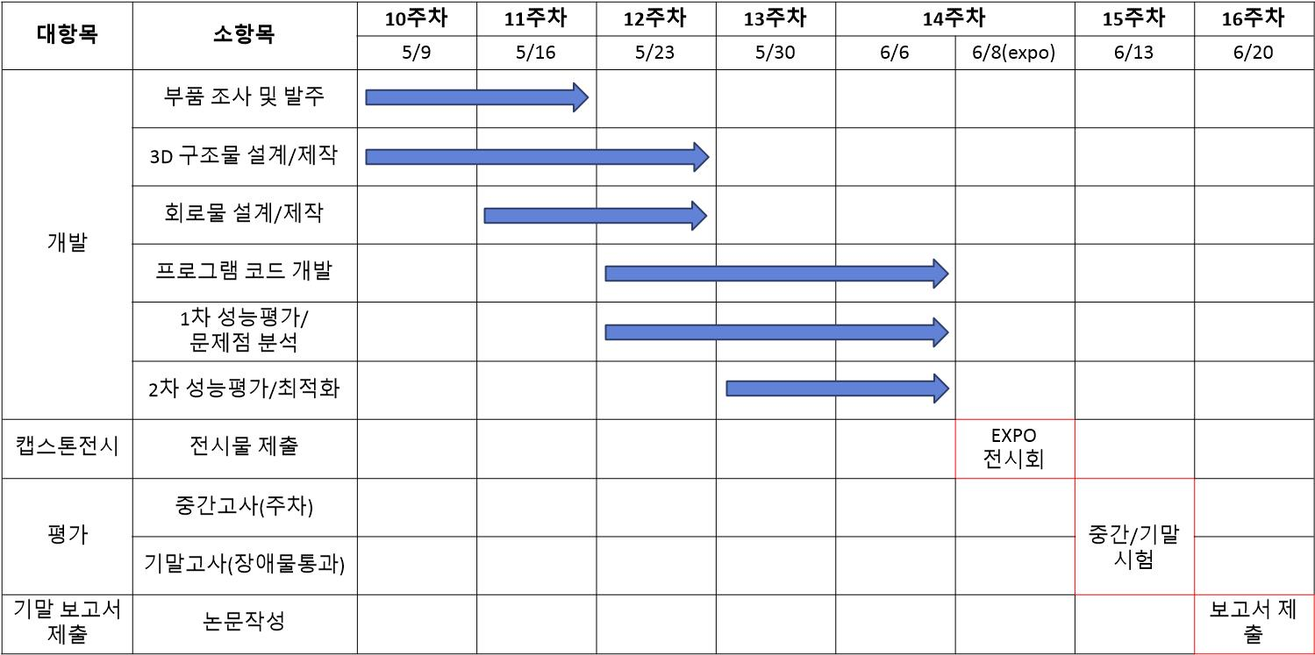
Full Schedule
☞ 조별로 상황에 맞게 작성 (작성시 해당 문구 삭제)

Slide 3
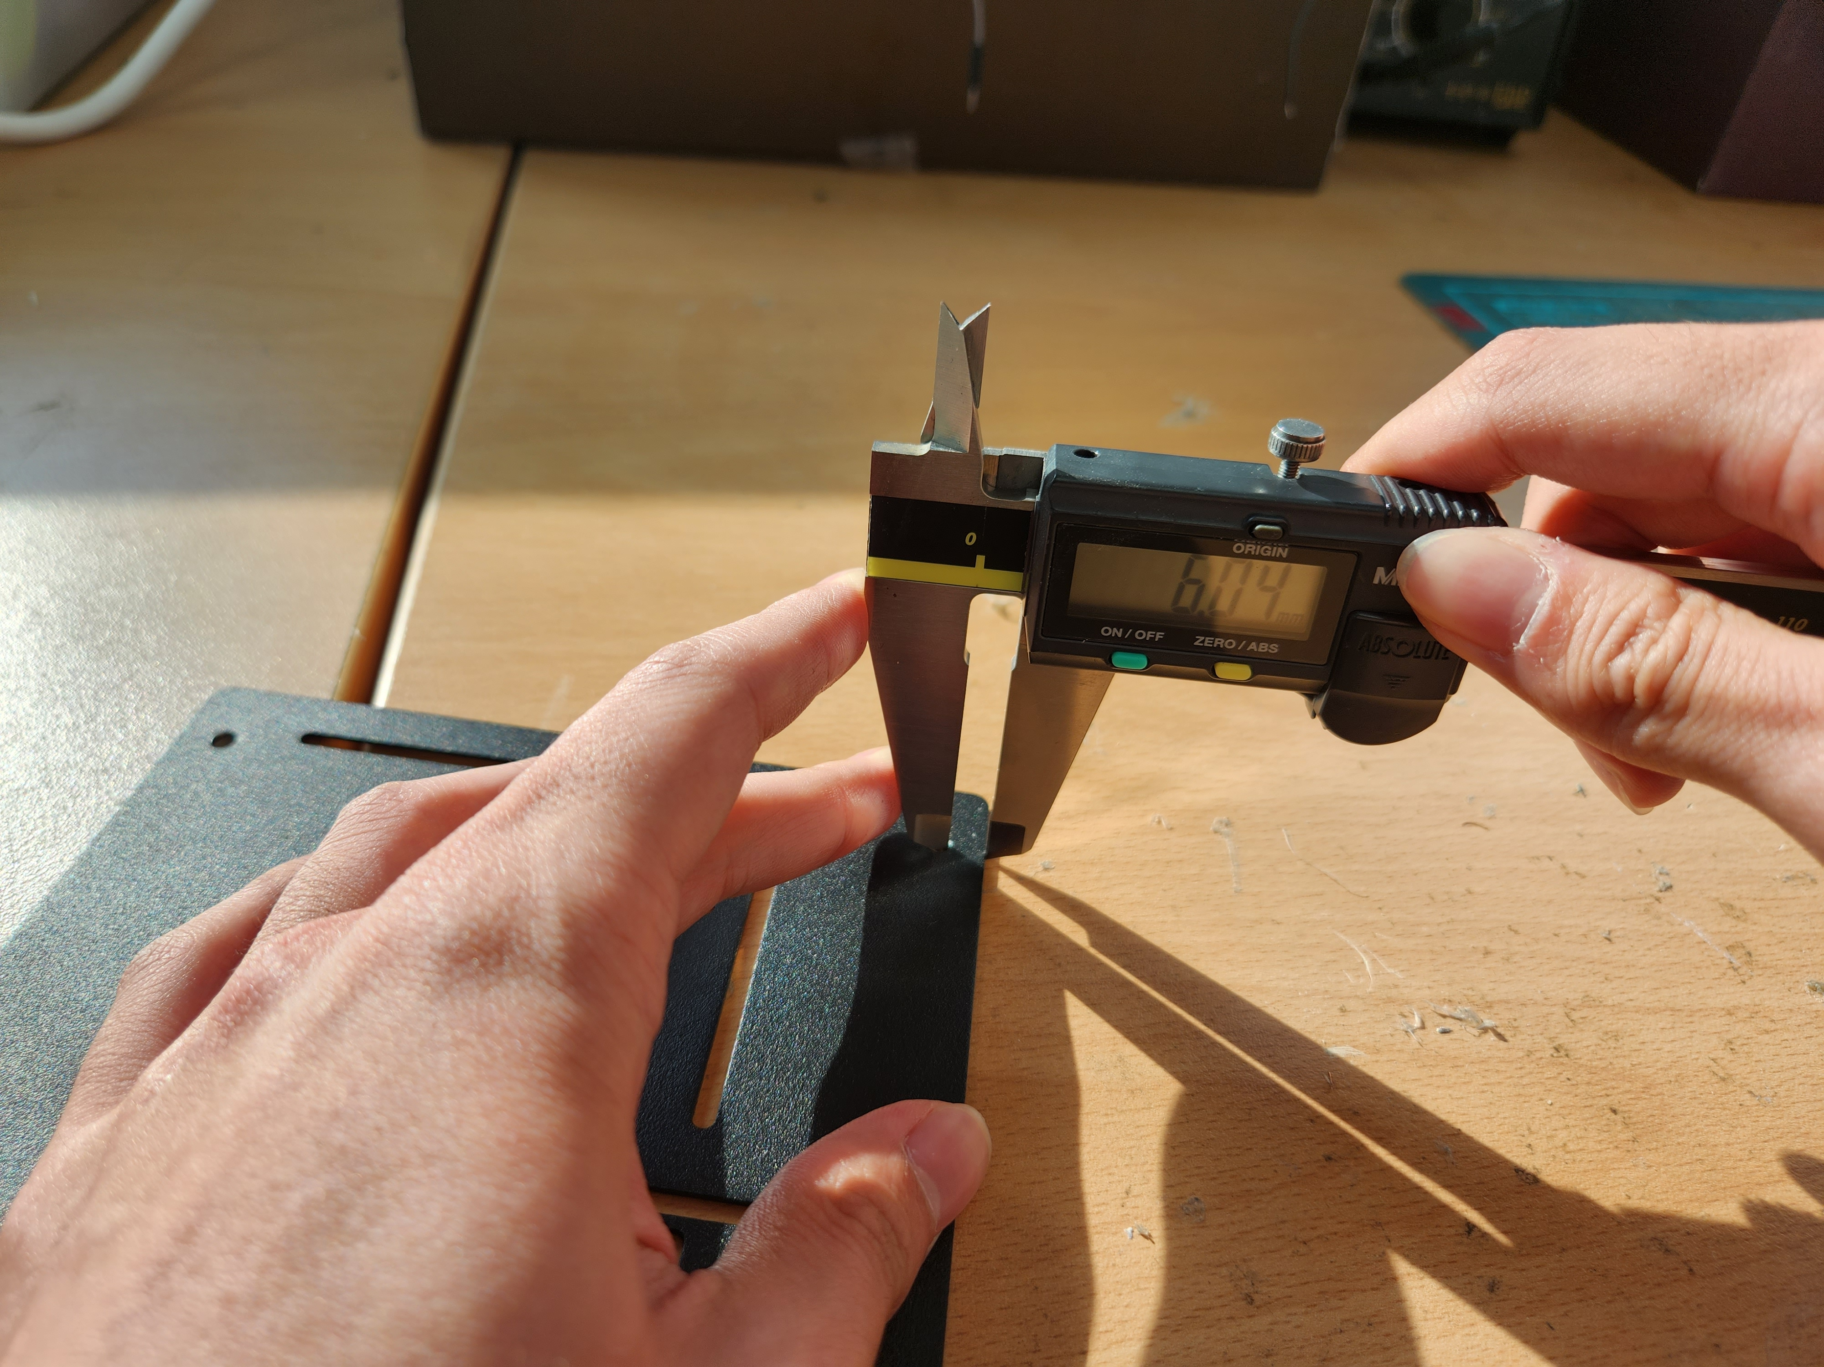
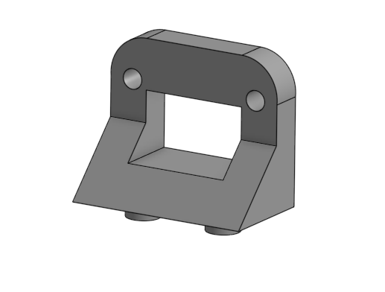
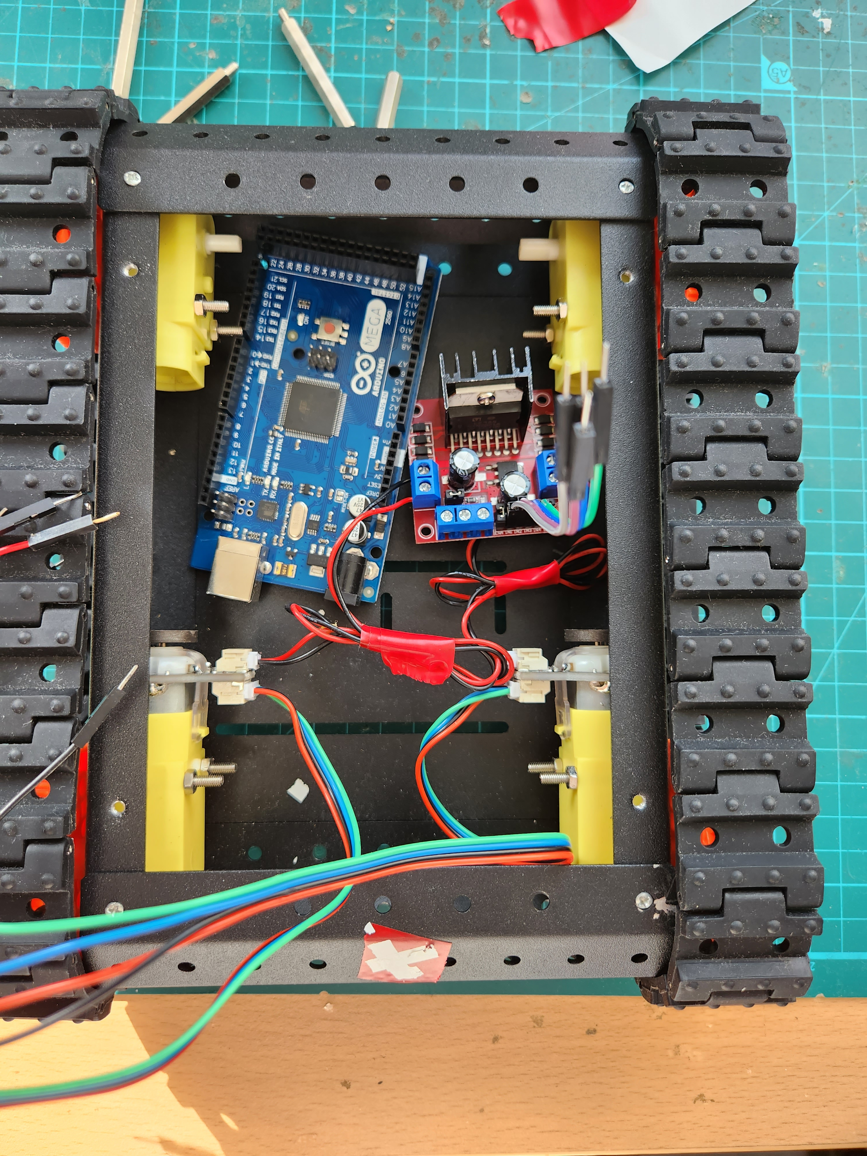
Previous Study (진행사항)
☞ 진행한 사항에 대해 사진과 글로 설명 (작성시 해당 문구 삭제)
1. Tof 센서 부품 발주
2. 센서 가이드 설계
3. 모터 드라이버 및 엔코더 라인 정리 및 체결

Slide 4
Current Study (금주 진행)
☞ 이번주 진행 사항에 대해 글로 설명 (작성시 해당 문구 삭제)
1. Tof 센서 I2C주소 설정 과 병렬형 센서 작동용 센서 작동 코드 설계
2. 센서 체결 가이드 프린팅 및 가조립
3. 센서 보정 및 구동 알고리즘 테스트

Slide 5
Further Study (차주 진행)
☞ 차주 진행할 사항에 대해 글로 설명 (작성시 해당 문구 삭제)
1. 모터 구동 코드 개발 시작

